Slide 1
毛泽东同志是伟大的马克思主义者，伟大的无产阶级革命家、战略家、理论家，是马克思主义中国化的伟大开拓者，是近代以来中国伟大的爱国者和民族英雄，是党的第一代中央领导集体的核心，是领导中国人民彻底改变自己命运和国家面貌的一代伟人。
——摘自习近平在纪念毛泽东诞辰120周年座谈会上的讲话

Slide 2

研讨交流：为什么说毛泽东是马克思主义中国化的伟大开拓者？毛泽东对马克思主义中国化的重大贡献是什么？

Slide 3
习近平：毛泽东实现马克思主义中国化的五个创造性贡献：
一是创造性地解决了马克思列宁主义基本原理同中国实际相结合的一系列重大问题，开辟了以农村包围城市、最后夺取全国胜利的革命道路；二是创造性地解决了在中国这种特殊的社会历史条件下建设马克恩主义政党的一系列重大问题，把党建设成为用科学理论和革命精神武装起来的完全巩固的马克思主义政党；三是创造性地解决了缔造一个在党的绝对领导下的人民武装力量的一系列重大问题，建成一支具有一往无前革命精神的新型人民军队；四是创造性地解决了团结全民族最大多数人共同奋斗的革命统一战线的一系列重大问题，凝聚了最广大的同盟军；五是创造性地提出和实施了一系列正确的战略策略，解决了中国革命进程中极为复杂的难题，引导中国革命航船前进。

Slide 4
提出了马克思主义中国化的科学命题，揭示了马克思主义中国化的历史必然性，阐述了马思主义中国化的科学内涵等。揭示了马克思主义中国化的根本原则和科学方法，理论与实践相结合是马克思主义中国化的根本原则。 完成了马克思主义同中国实际的第一次伟大结合，创立了中国化马克思主义的第一个重大理论成果，开启了马克思主义同中国实际第二次伟大结合的探索之路。

Slide 5
延伸思考：毛泽东为马克思主义中国化作出重大贡献的主观成因是什么？对我们有哪些启示？

Slide 6
国际背景、国内条件、中国共产党人的智慧和全国人民的共同努力等。毛泽东个人主观条件包括唯物主义的世界观、顽强的奋斗精神、优良的学风、创新意识等。

Slide 7
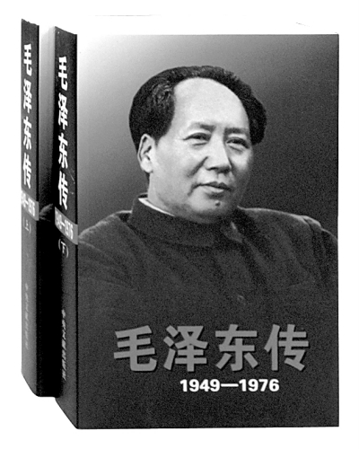
推荐阅读：
读《毛泽东传》,读什么?
——读党史
——读经验
——读个性
中央文献出版社2003年版

Slide 8
第二节 毛泽东思想
一、毛泽东思想的形成和发展
二、毛泽东思想的主要内容和活的灵魂
三、毛泽东思想的历史地位

Slide 9
一、毛泽东思想的形成和发展
（一）毛泽东思想形成和发展的时代背景和实践基础
（二）毛泽东思想形成和发展的历史过程

Slide 10
（一）毛泽东思想形成和发展的时代背景和实践基础
1、时代背景
20世纪上半叶帝国主义战争和无产阶级革命的时代主题，是毛泽东思想产生和形成的时代背景。

Slide 11
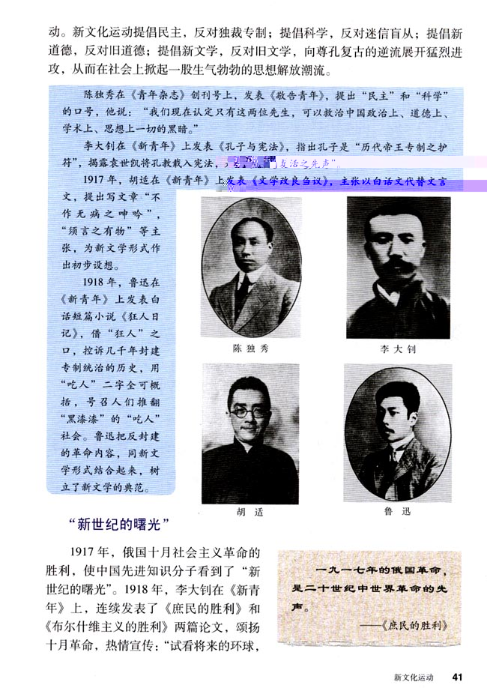
2、社会历史条件
阶级基础：工人阶级的成长壮大
思想条件：新文化运动和马克思主义的传播

Slide 12
3、实践基础
中国革命实践是毛泽东思想形成的基础，解决中国革命过程中的实际问题是毛泽东思想产生的直接推动力。

Slide 13
（二）毛泽东思想形成和发展的历史过程
1、毛泽东思想的萌芽（1921-1927）
建党时期与大革命时期
标志：形成中国新民主主义革命的基本思想
成果：1925年发表《中国社会各阶级的分析》

Slide 14
2、毛泽东思想的形成（1927-1935）
土地革命前期和中期
标志：初步找到了中国新民主主义革命的道路成果：1930年发表《星星之火，可以燎原》

Slide 15
3、毛泽东思想的成熟（1935-1945） 土地革命后期与抗日战争时期 标志：新民主主义革命理论的完整形成
成果：发表《新民主主义论》（1940年）等。

Slide 16
4、毛泽东思想的发展（1945-1976） 解放战争时期和建国后期 标志：新民主主义革命总路线的完整提出，社会主义革命与建设思想的形成。
成果：《论十大关系》等著作。

Slide 17
二、毛泽东思想的主要内容与活的灵魂
1、毛泽东思想科学体系的基本内容
2、毛泽东思想的活的灵魂

Slide 18
1、毛泽东思想科学体系的基本内容
※ 新民主主义革命理论
※ 社会主义革命和社会主义建设理论
※ 革命军队的建设和军事战略理论
※ 政策和策略的理论
※ 思想政治工作和文化工作的理论
※ 党的建设理论

Slide 19

2、毛泽东思想的活的灵魂
思考：“毛泽东思想的活的灵魂”是在什么情况下提出来的？为什么实事求是、群众路线和独立自主是毛泽东思想的活的灵魂？

Slide 20
毛泽东思想“活的灵魂” 是实事求事，群众路线，独立自主。这是以邓小平为核心的党的领导集体的一个创造性的科学概括。这一概括科学反映了毛泽东思想的本质与特征；也是对马列主义、毛泽东思想的一个重要贡献。

Slide 21
实事求是、群众路线、独立自主，作为科学的世界观和方法论的集中体现，是贯穿于毛泽东思想科学体系各个组成部分的立场、观点和方法，它体现在毛泽东思想的全部科学著作中，体现在中国共产党的实践活动中。

Slide 22
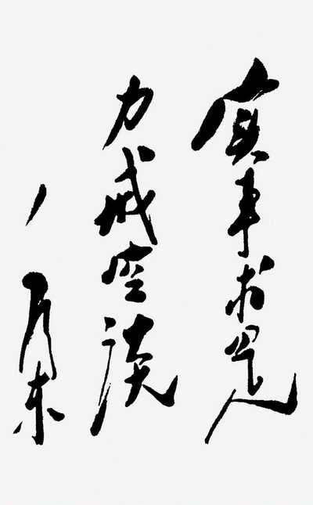
知识拓展：毛泽东心目中的 “实事求是”
毛泽东在1941年所作的《改造我们的学习》报告中深入阐释了“实事求是”的内涵，并基于中国民主革命的实践，对怎样才能做到“实事求是”进行了探索和思考。

Slide 23
思考：
如何认识毛泽东思想的活的灵魂的现实指导意义？

Slide 24
“新形势下，我们要坚持和运用好毛泽东思想活的灵魂，把我们党建设好，把中国特色社会主义伟大事业继续推向前进”。
——习近平总书记在纪念毛泽东诞辰120周年座谈会上的讲话

Slide 25
三个“活的灵魂”是我们的法宝，是我们的看家本领，也是马克思主义中国化的世界观和方法论。三个“活的灵魂” 的内容也会随着时代的发展不断发展。

Slide 26
三、毛泽东思想的历史地位
1、马克思主义中国化第一次飞跃的理论成果
2、中国革命和建设的科学指南
3、党和人民的宝贵精神财富

Slide 27
思考讨论：如何认识毛泽东的历史地位和伟大贡献？

Slide 28
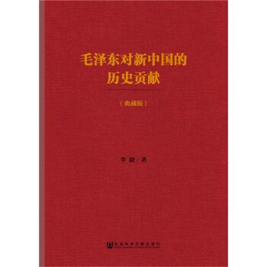
延伸阅读
从五大坐标审视毛泽东的历史地位和伟大贡献
——（2015年08月23日光明网 李捷）

Slide 29
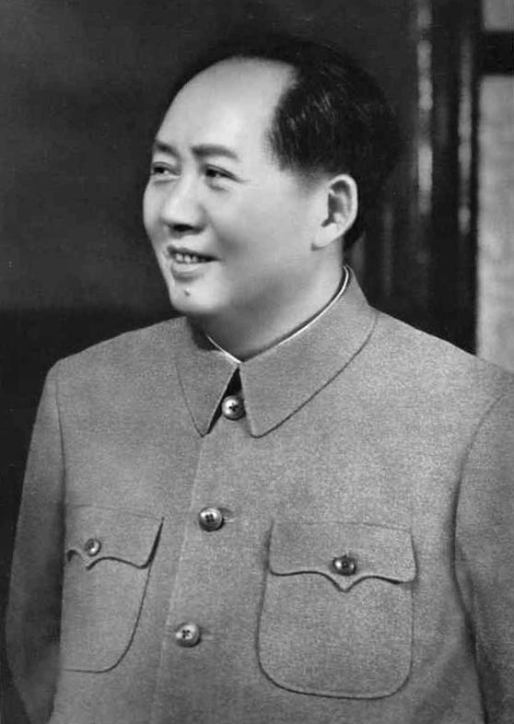
三件大事
建立中华人民共和国
确立社会主义基本制度
探索适合中国国情的社会主义道路

Slide 30

五大坐标
——马克思主义发展
——科学社会主义发展
——中华民族伟大复兴发展
——中华文明发展
——世界文明发展

Slide 31
毛泽东与三个伟大历史贡献
一是毛泽东同志带领中国共产党团结带领中国人民进行28年浴血奋战，打败日本帝国主义，推翻国民党反动统治，完成新民主主义革命，建立了中华人民共和国。二是毛泽东同志带领中国共产党团结中国人民完成社会主义革命，确立社会主义基本制度，消灭一切剥削制度，推进了社会主义建设。三是在毛泽东同志艰辛探索基础上,中国共产党团结带领中国人民进行改革开放新的伟大革命，极大激发广大人民群众的创造性，极大解放和发展社会生产力，极大增强社会发展活力，人民生活显著改善，综合国力显著增强，国际地位显著提高。

